Slide 1


TRƯỜNG THCS NGỌC HỒI
CHÀO MỪNG CÁC EM ĐẾN VỚI TIẾT HỌC
MÔN: LỊCH SỬ 6
GIÁO VIÊN: NGUYỄN THÙY LINH

Slide 2





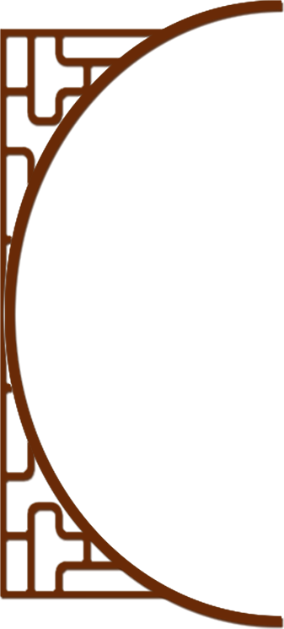
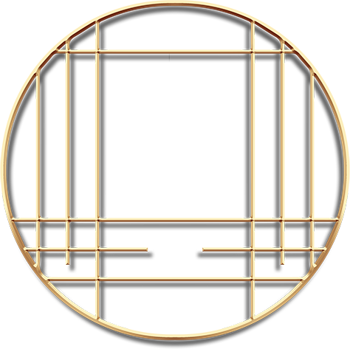
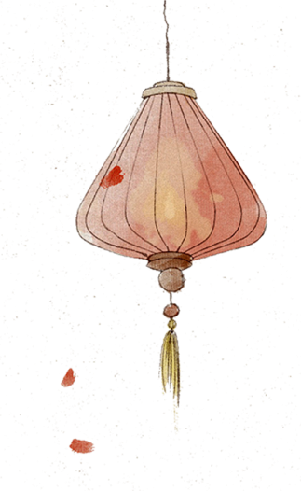



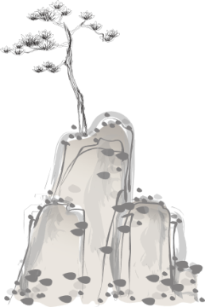

Tiết 20
BÀI 9
TRUNG QUỐC TỪ THỜI CỔ ĐẠI ĐẾN THẾ KỈ VII (tiếp)

Slide 3


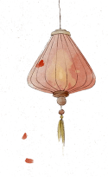
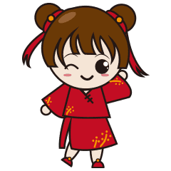
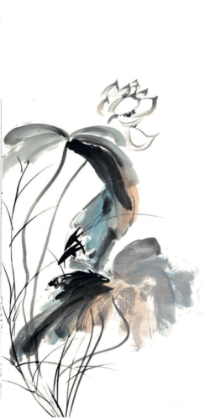
II. Nhà Tần thống nhất và xác lập chế độ phong kiến ở Trung Quốc

Slide 4

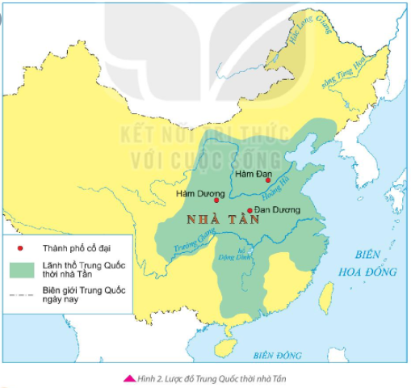
Quan sát lược đồ , em hãy so sánh lãnh thổ Trung Quốc thời nhà Tần và lãnh thổ Trung Quốc hiện nay.
Lãnh thổ Trung Quốc hiện nay rộng lớn hơn, là kết quả của quá trình mở rộng qua nhiều triều đại

Slide 5
HOẠT ĐỘNG NHÓM (5’)
Đọc SGK, tìm các thông tin cần thiết để trả lời cho các câu hỏi dưới đây
Ai thống nhất?
Quá trình thống nhất Trung Quốc
Thống nhất khi nào?
Vì sao nhà Tần giành thắng lợi?
Những chính sách gì được nhà Tần thực hiện sau khi thống nhất?

Slide 6
Người thống nhất: Tần Thủy Hoàng
Quá trình thống nhất Trung Quốc
Thống nhất năm 221 TCN
Nhà Tần có tiềm lực kinh tế và quân sự mạnh nhất → giành thắng lợi
Các chính sách: Chia đất nước thành quận, huyện, đặt quan cai trị, áp dụng đo lường, tiền tệ, chữ viết và pháp luật chung trên đất nước

Slide 7
Trình bày những hiểu biết của em về nhân vật Tần Thủy Hoàng?

Slide 8
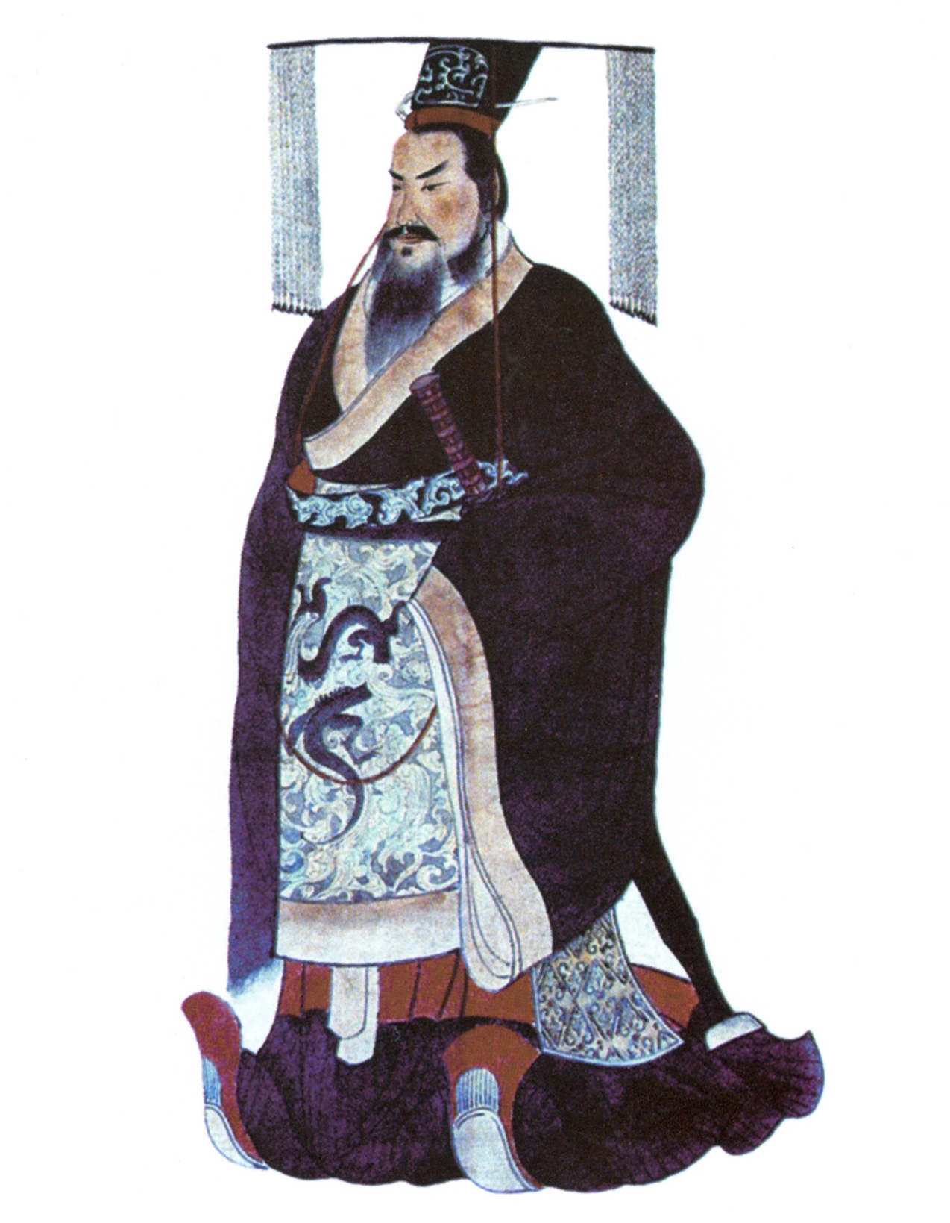
Tần Thủy Hoàng (tháng 1 hoặc tháng 12, 259 TCN - 10 tháng 9, 210 TCN) tên thật là Doanh Chính hay còn có tên gọi khác là Triệu Chính, là vị vua thứ 36 của nước Tần ở Trung Quốc từ năm 246 TCN đến 221 TCN trong thời kỳ Chiến Quốc. Năm 13 tuổi, Doanh Chính đăng cơ làm Tần Vương, do trọng phụ Lã Bất Vi nhiếp chính. Sau khi đích thân trị vì, ông đã tiêu diệt 6 nước và tự xưng là Thủy Hoàng Đế, tức vị hoàng đế đầu tiên trong lịch sử Trung Quốc. Ông tại vị 37 năm, trong đó xưng vương 25 năm, xưng đế 12 năm. Năm 210 TCN, Tần Thủy Hoàng qua đời vì bệnh ở tuổi 49.

Slide 9
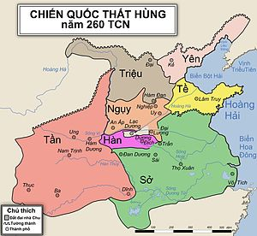
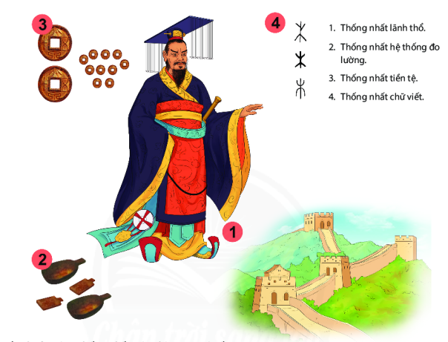
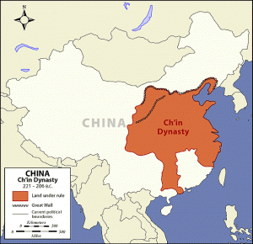
Tần thống nhất các nước Trung Quốc cổ đại thành 1 nước duy nhất, chia cả nước thành 36 quận
Nhà Tần thống nhất dụng chế độ đo lường, tiền tệ, chữ viết và pháp luật chung cho cả nước.

Slide 10
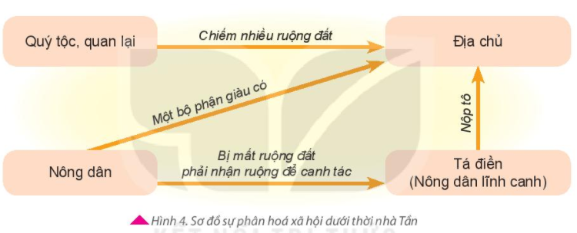
Dựa vào sơ đồ, em hãy trình bày quá trình hình thành giai cấp địa chủ và tá điền?

Slide 11
* Xã hội:
- Giai cấp mới hình thành: Địa chủ >< Tá điền (Nông dân lĩnh canh)
Quan hệ bóc lột dần được xác lập giữa hai giai cấp.
Chế độ phong kiến được ra đời.

Slide 12
III. Trung Quốc từ thời nhà Hán đến thời nhà Tùy (206 TCN – thế kỉ VII)

Slide 13
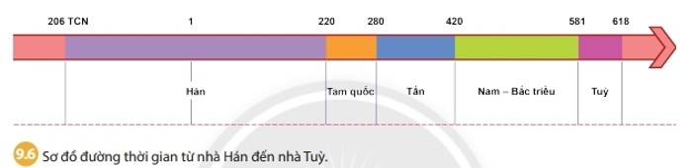
Quan sát sơ đồ và trả lời các câu hỏi sau:
1. Giai đoạn từ năm 206 TCN – thế kỉ VII gắn liền với những triều đại nào?
2. Triều đại nào kéo dài nhất?
3. Triều đại nào tồn tại ngắn nhất?
Sơ đồ Trung Quốc từ thời nhà Hán đến thời nhà Tùy

Slide 14
Sau nhà Tần là các triều đại: Hán, Tam Quốc, Tấn, Nam-Bắc triều, Tùy.
Nhà Hán là một trong những triều đại thịnh vượng nhất trong lịch sử phong kiến Trung Quốc

Slide 15
LUYỆN TẬP

Slide 16





Tần Thủy Hoàng thống nhất đất nước vào năm nào?
6
3
4
1
7
9
2
10
8
5
Hết giờ
216 TCN
218 TCN
A
B
C
221 TCN
D
224 TCN
Tiếc quá …! Bạn chọn sai rồi !
Tiếc quá …! Bạn chọn sai rồi !
Tiếc quá …! Bạn chọn sai rồi !
Hoan hô . Bạn chọn đúng rồi !

Slide 17
Giai cấp địa chủ xuất thân từ tầng lớp nào?
6
3
4
1
7
9
2
10
8
5
Hết giờ
Nông dân giàu có
Quý tộc
B
A
Quan lại
Tất cả đáp án
C
D
Hoan hô . Bạn chọn đúng rồi !
Tiếc quá …! Bạn chọn sai rồi !
Tiếc quá …! Bạn chọn sai rồi !
Tiếc quá …! Bạn chọn sai rồi !

Slide 18
Nhà Tần đã chia cả nước làm bao nhiêu quận huyện
6
3
4
1
7
9
2
10
8
5
Hết giờ
16
26
A
B
C
36
D
46
Tiếc quá …! Bạn chọn sai rồi !
Tiếc quá …! Bạn chọn sai rồi !
Tiếc quá …! Bạn chọn sai rồi !
Hoan hô . Bạn chọn đúng rồi !

Slide 19
6
3
4
1
7
9
2
10
8
5
Hết giờ
Triều đại ngắn nhất là triều đại nào?
Hán
Tùy
A
B
C
Tấn
D
Tam quốc
Hoan hô . Bạn chọn đúng rồi !
Tiếc quá …! Bạn chọn sai rồi !
Tiếc quá …! Bạn chọn sai rồi !
Tiếc quá …! Bạn chọn sai rồi !

Slide 20
6
3
4
1
7
9
2
10
8
5
Hết giờ
Giai cấp tá điền còn có tên gọi khác là:
Nông dân lĩnh canh
Nông dân nhận canh
A
B
C
Tá điền lĩnh canh
D
Nông dân làm thuê
Hoan hô . Bạn chọn đúng rồi !
Tiếc quá …! Bạn chọn sai rồi !
Tiếc quá …! Bạn chọn sai rồi !
Tiếc quá …! Bạn chọn sai rồi !

Slide 21
Các em hãy hoàn thành trước Phiếu BT sau để chuẩn bị cho tiết học tiếp theo nhé!

Slide 22







Họ tên:
Lớp:
Một số thành tựu nổi bật của văn minh TQ
TÔN GIÁO
VĂN HỌC,
CHỮ VIẾT
SỬ HỌC
THIÊN VĂN,
LỊCH PHÁP
KHOA HỌC
KĨ THUẬT
KIẾN TRÚC,
ĐIÊU KHẮC

